Slide 1
第1章 程序设计基础

Slide 2
主要内容
1.1 简单的C程序
1.2 算法
1.3 程序与程序设计

Slide 3
1.1 简单的C程序
【例1-1】 使用C语言编写程序输出“Hello,World！”。
#include <stdio.h> //编译预处理命令
int main() /*主程序部分，main为程序入口*/
{
printf("Hello,World!\n"); //printf()为输出函数
return 0;
}

Slide 4
程序说明
①#include <stdio.h>
②main()函数
③花括号{}括起来的表示函数体，由语句组成。分号“;”是语句结束符，表示该语句结束。
④符号“/*……*/”和“//”为注释语句

Slide 5
程序框架
#include <stdio.h>
int main()
{
return 0; //此处为注释
}
程序体

Slide 6
求n！
#include <stdio.h>
int main()
{ int i,n,fa=1;
scanf("%d",&n);
for(i=1;i<=n;i++) //for循环语句，初值为1，终值为n，步长为1
fa=fa*i;
printf("%d\n",fa);
return 0;
}

Slide 7
利用函数形式求n!
#include <stdio.h>
int factorial(int n) //定义求n的阶乘值的函数
{
int i,fa=1;
for(i=1;i<=n;i++)
fa=fa*i;
return fa; //返回函数值
}
主函数
int main()
{
int n,f;
scanf("%d",&n);
f=factorial(n); //调用函数
printf("%d\n",f);
return 0;
}

Slide 8
总结
① C程序是由一个或多个函数构成的，并且只能有一个主函数。
② 不管有多少个函数，程序执行都是从main()函数开始的。在一个函数内，执行顺序是从上到下的。
③ 注释是从“//”开始的，具有增加可读性的作用。
④ 程序书写形式自由，一行内可以写多条语句，每条语句以“;”结束。
⑤ C语言区分大小写字母。

Slide 9
1.2 算法
算法就是一组有穷的规则，它规定了解决某个特定问题的一系列运算。通俗地说，为解决问题而采用的方法和步骤就是算法。
算法的特性
① 确定性（Definiteness）
② 有穷性（Finiteness）
③ 有效性（Effectiveness）
④ 有零个或多个输入（Input）
⑤ 有一个或多个输出（Output）

Slide 10
算法的分类
根据待解决问题的形式模型和求解要求，算法分为数值和非数值两大类。
① 数值运算算法：是以数学方式表示的问题求数值解的方法。
② 非数值运算算法：通常为求非数值解的方法。例如，排序、查找、表格处理、文字处理、人事管理、车辆调度等。

Slide 11
算法的表示方法
（1）自然语言（Natural Language）
（2）流程图（Flow Chart）
（3）伪代码（Pseudocode）

Slide 12
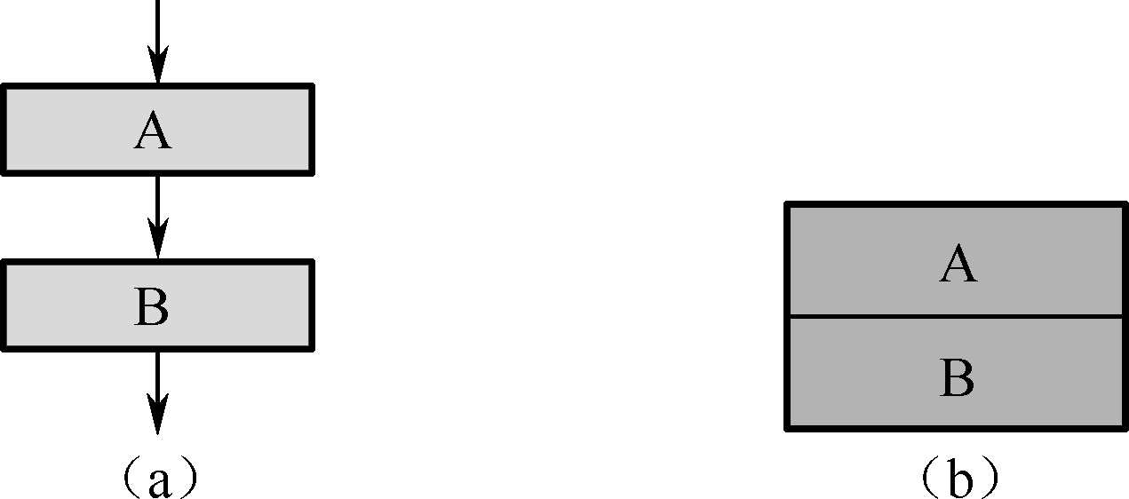
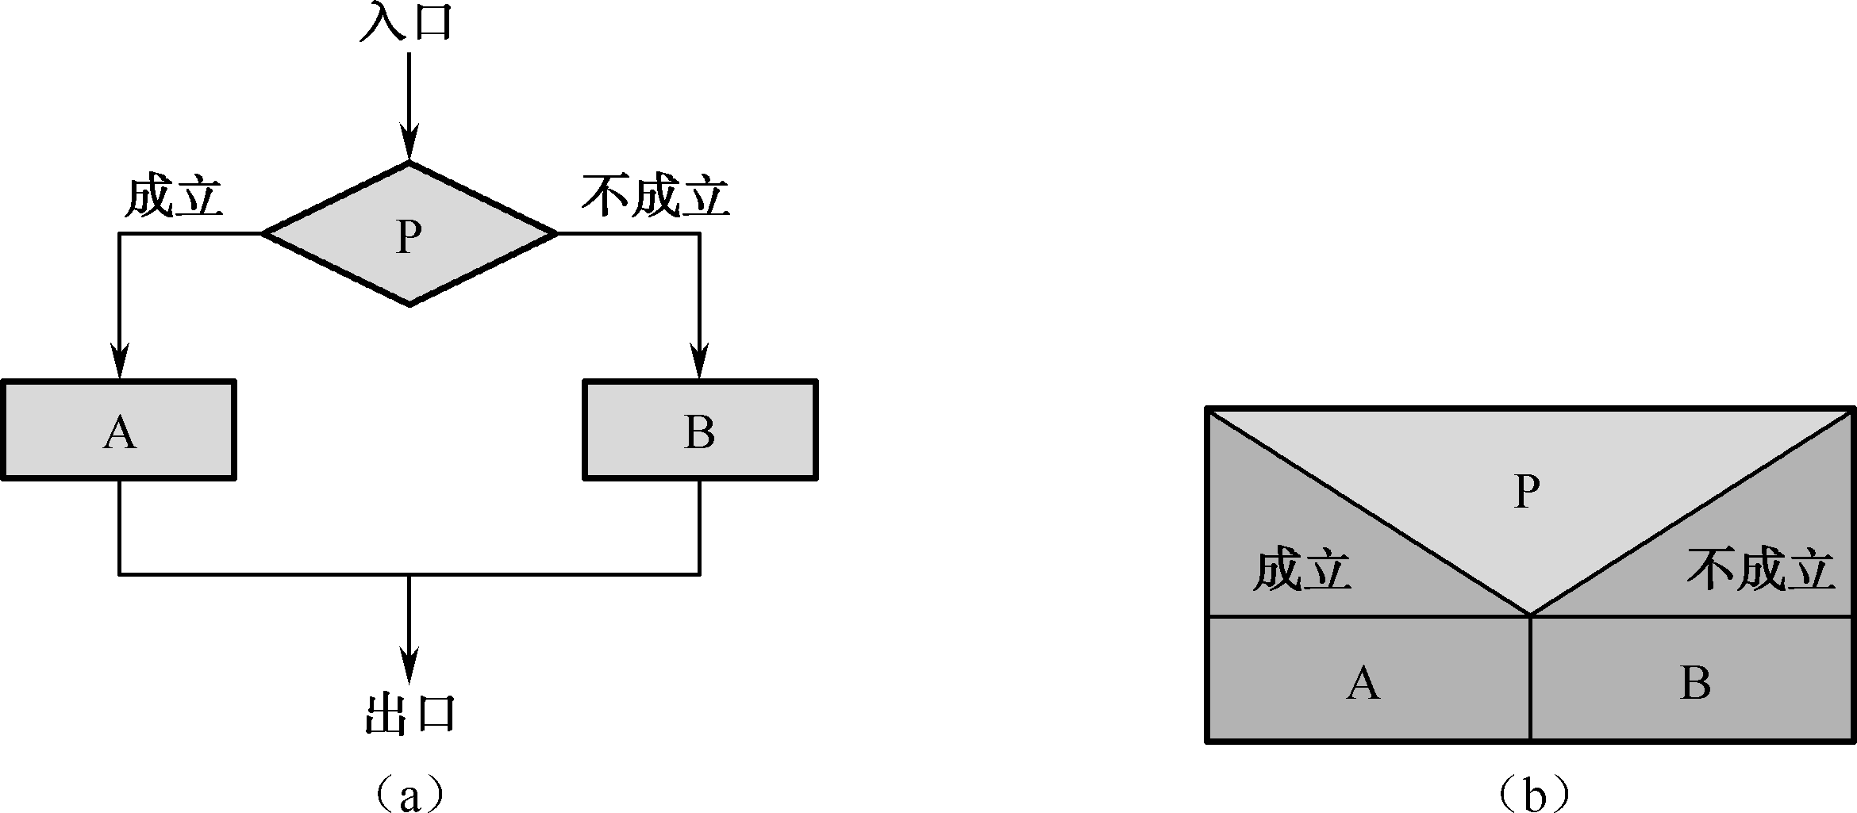
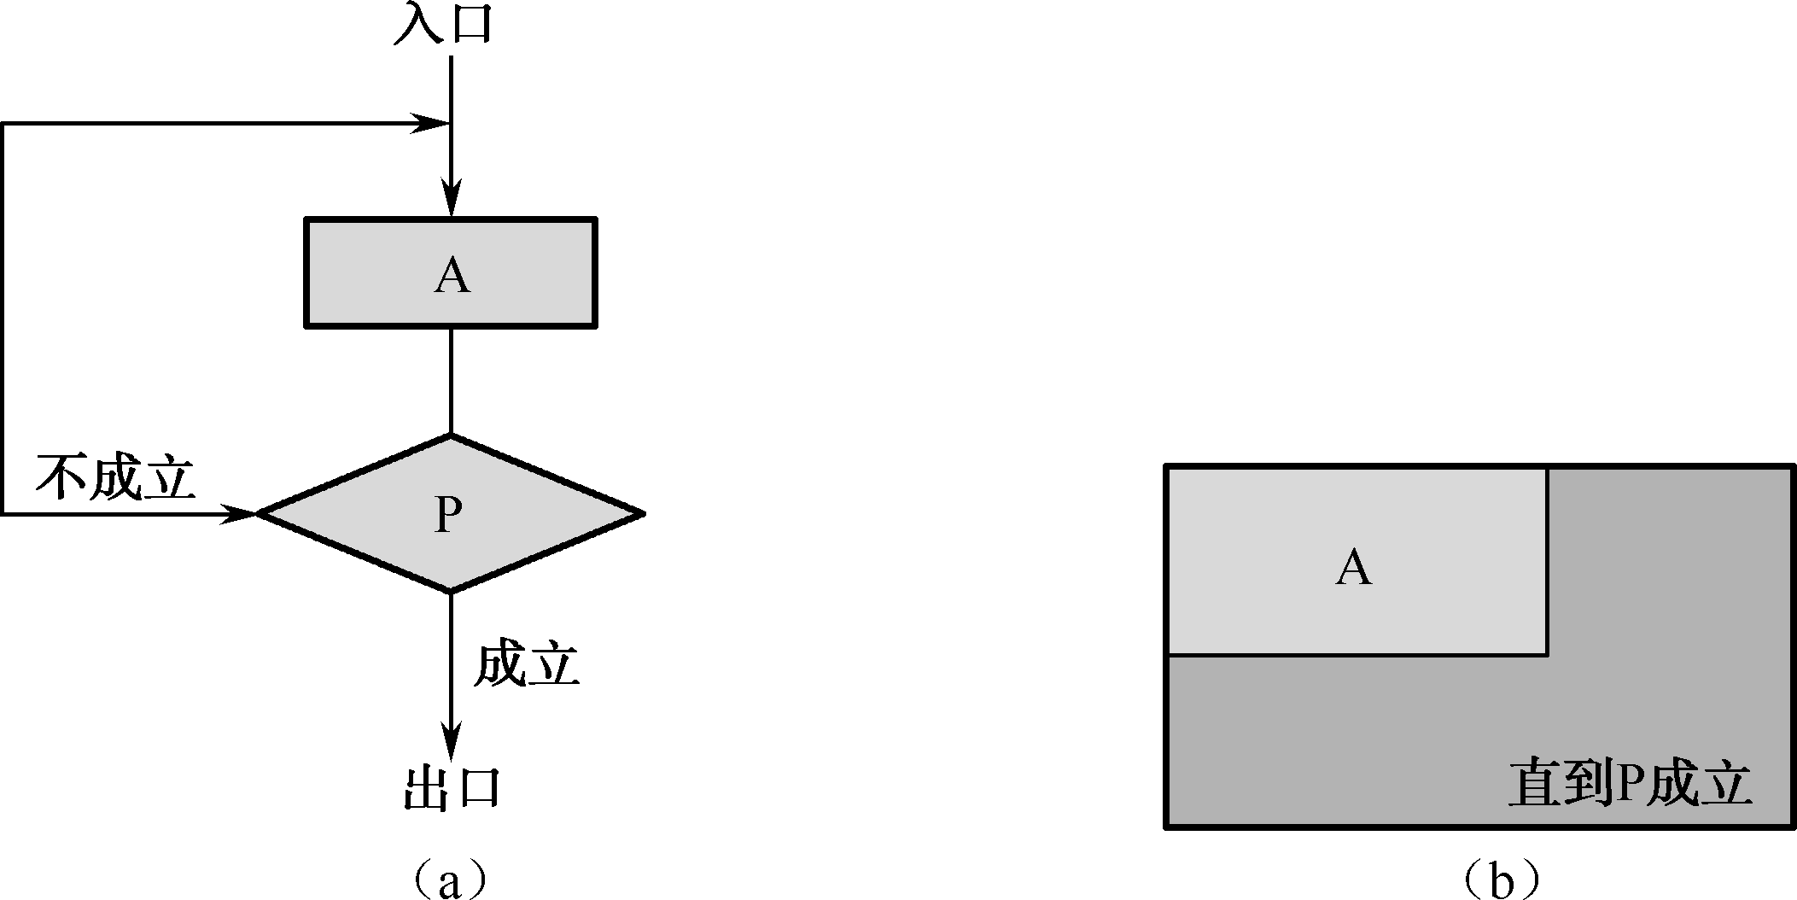
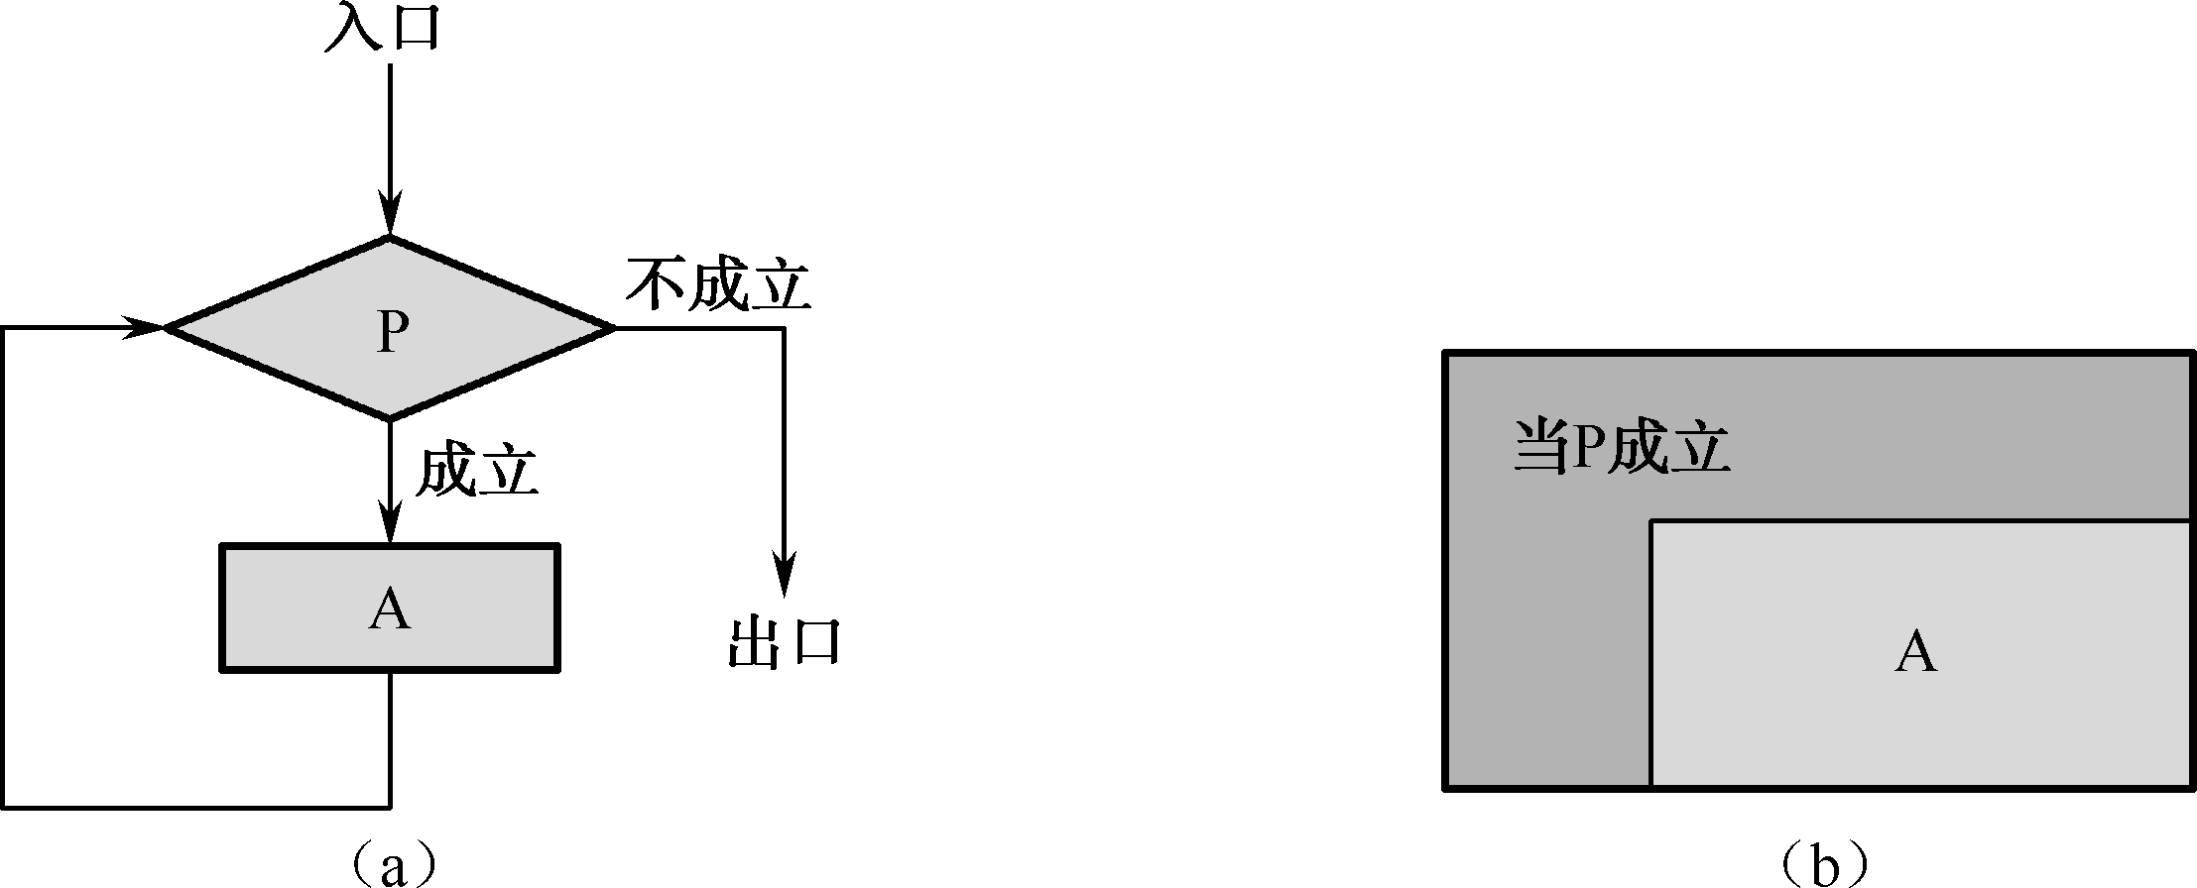
流程图
顺序结构
选择结构
循环结构

Slide 13
算法设计的基本方法
1．穷举法（Exhaustive Algorithm）
2．递推法（Recurrence）
3．排序（Sort）
4．查找（Search）
5．简单数论问题（Simple Number Theory）

Slide 14
1.3 程序与程序设计
程序=数据结构+算法+程序设计方法+语言工具和环境
程序设计是指使用某种计算机语言，按照某种算法，编写程序的活动。

Slide 15
程序与程序设计语言
 | 机器语言 | 汇编语言 | 高级语言
定义 | 二进制代码 | 反映指令功能的助记符 | 独立于机器的算法语言（表达式）
硬件识别 | 可识别（唯一） | 不可识别 | 不可识别
是否可直接执行 | 可直接执行 | 不可，需要汇编、连接 | 不可，需要编译/解释、连接
特点 | 面向机器 占用内存少 执行速度快 使用不方便 | 面向机器 占用内存少 执行速度快 较为直观 与机器语言一一对应 | 面向问题/对象 占用内存大 执行速度相对慢 标准化程度高 便于程序交换 使用方便
定位 | 低级语言，极少使用 | 低级语言，很少使用 | 高级语言，种类多，常用

Slide 16
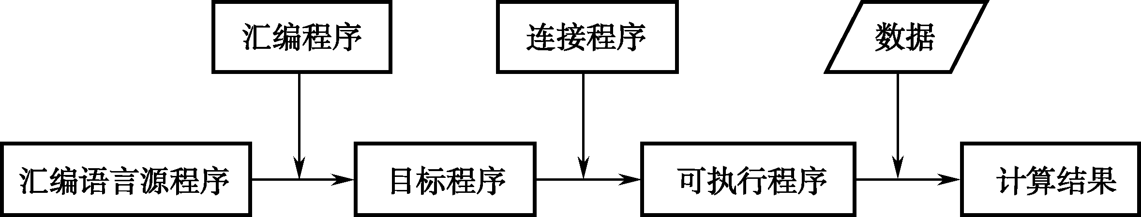
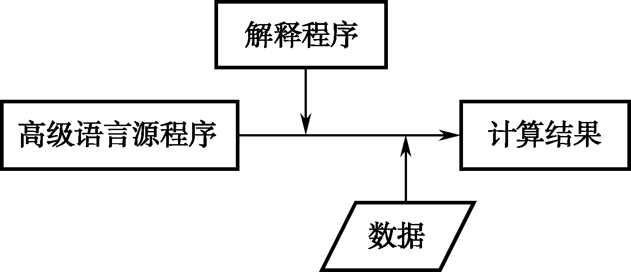
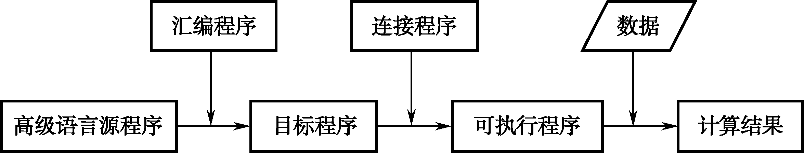
程序设计语言处理过程
汇编程序（Assembler）
解释程序（Interpreter）
编译程序（Compiler）

Slide 17
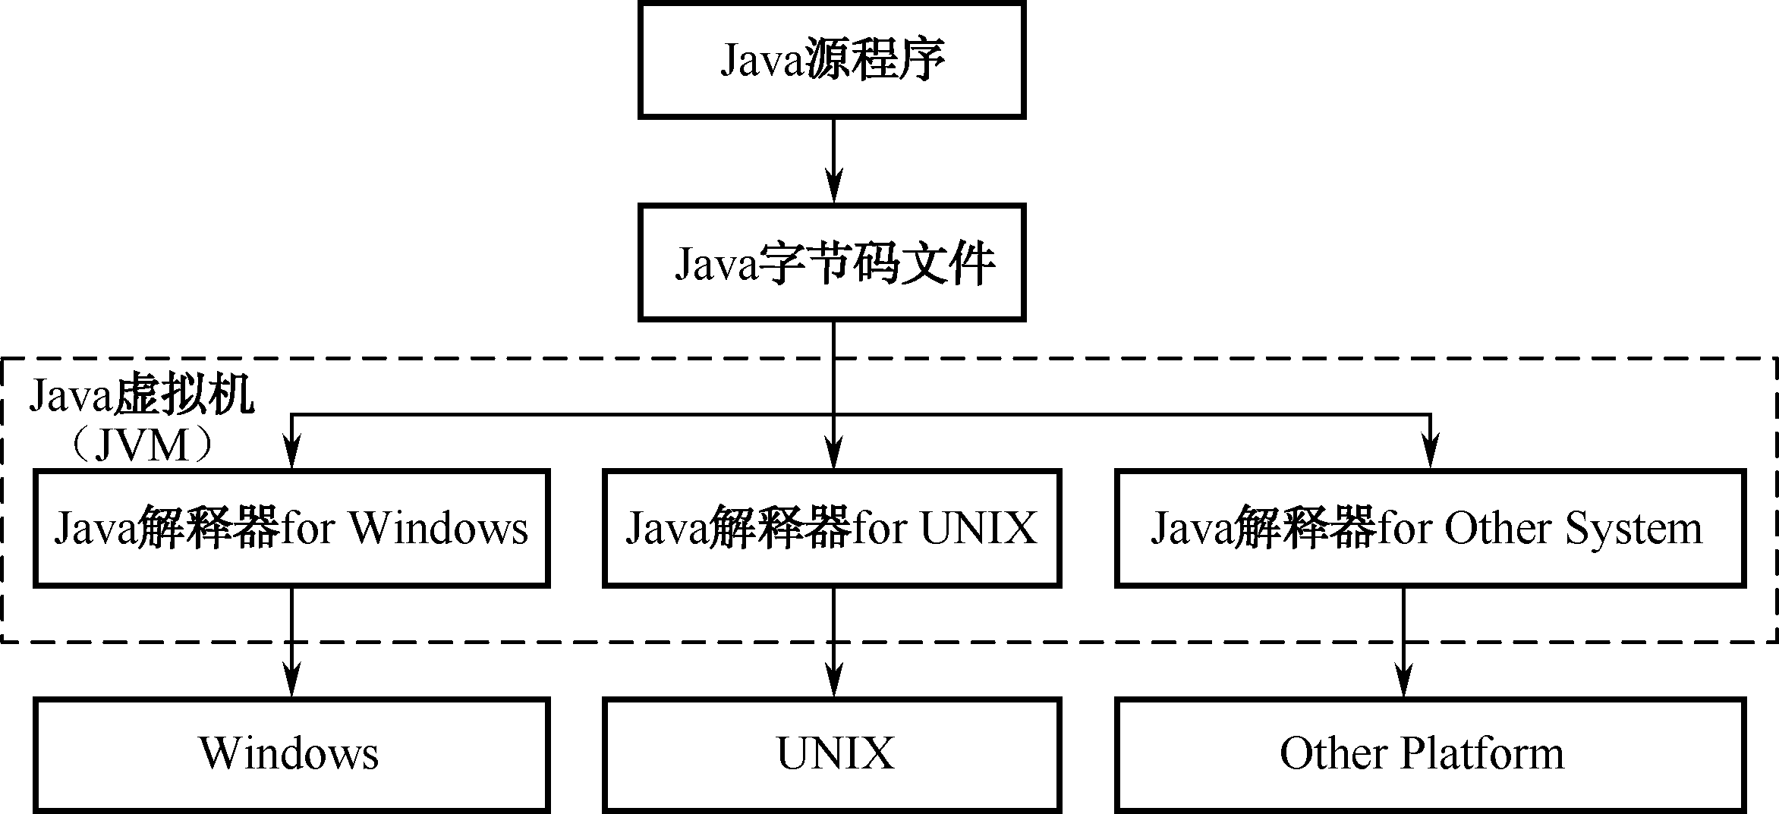
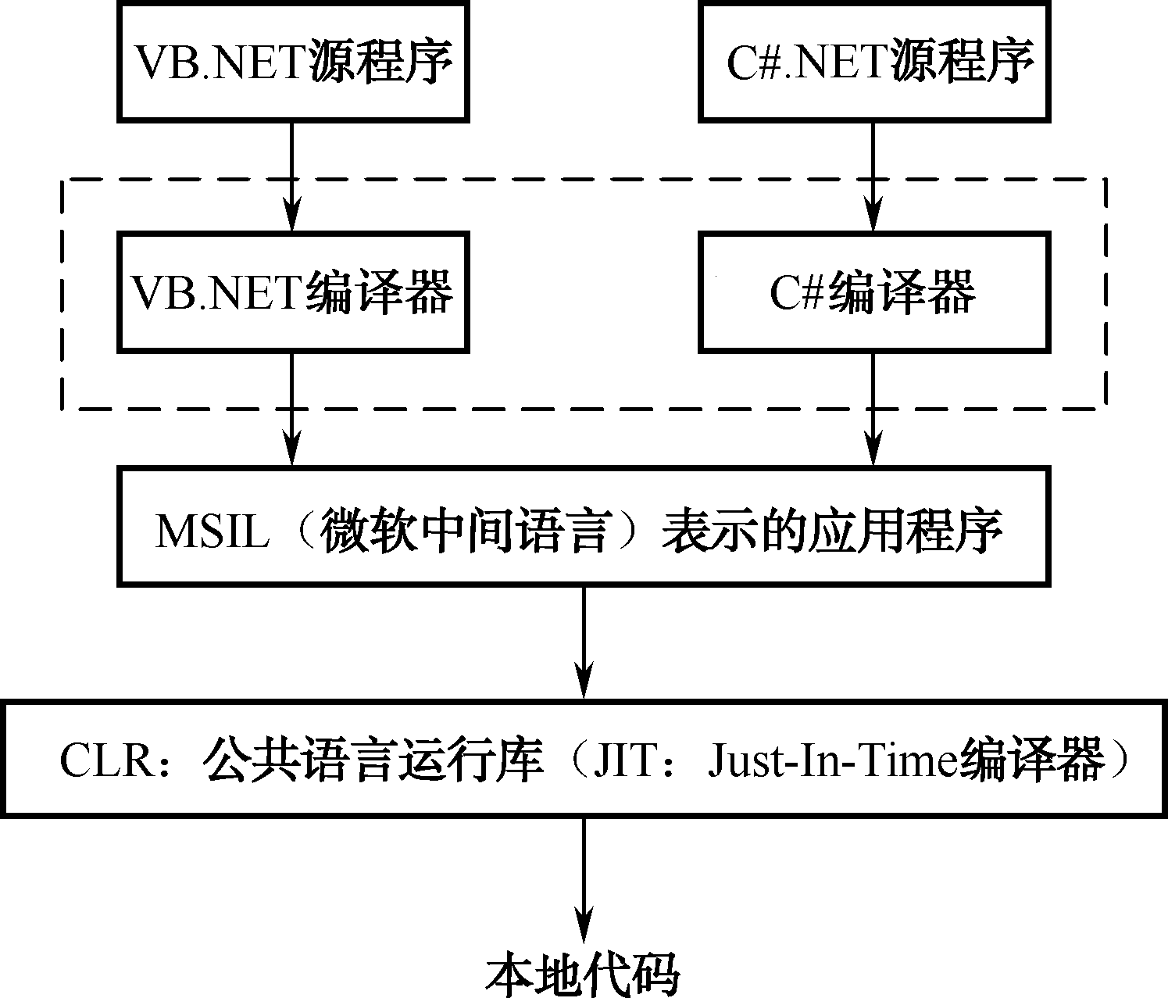
跨平台语言
Java
.NET

Slide 18
程序设计步骤
完整的程序设计：
  数据结构+算法+程序设计方法+语言工具
程序设计基本步骤：

Slide 19
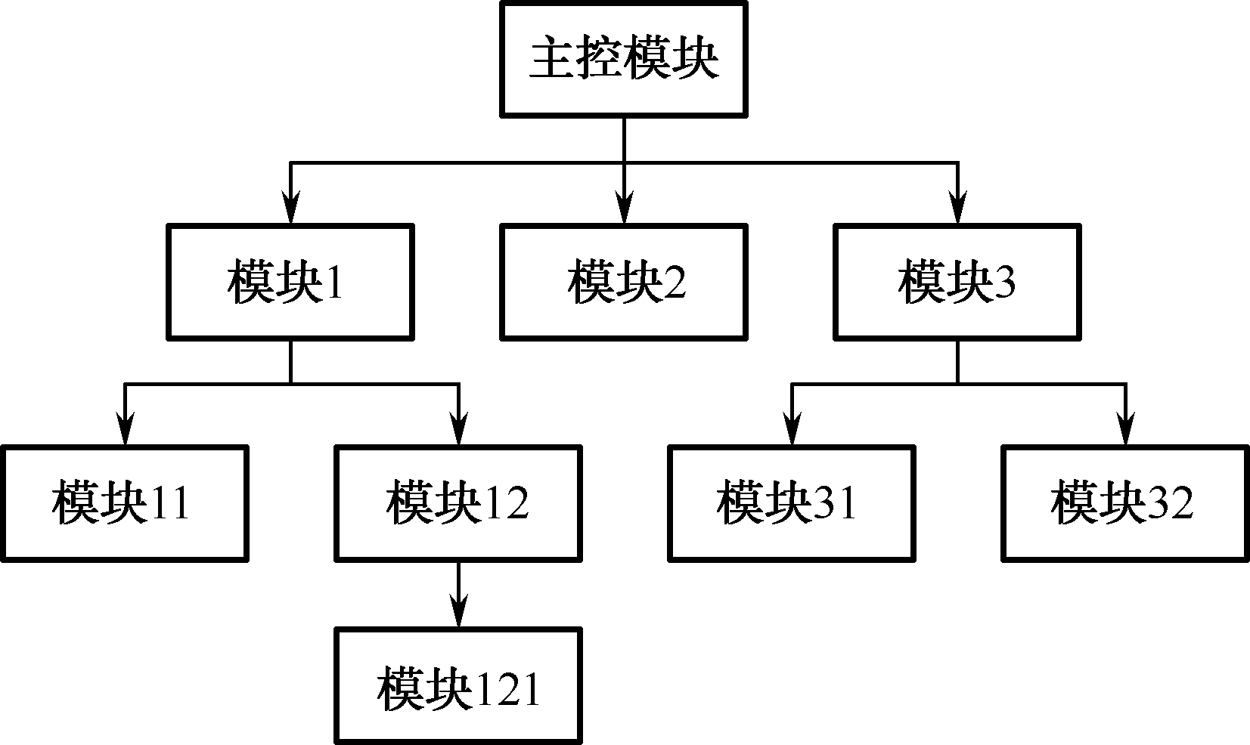
程序设计方法
1．结构化程序设计（Structured Programming，SP）

Slide 20
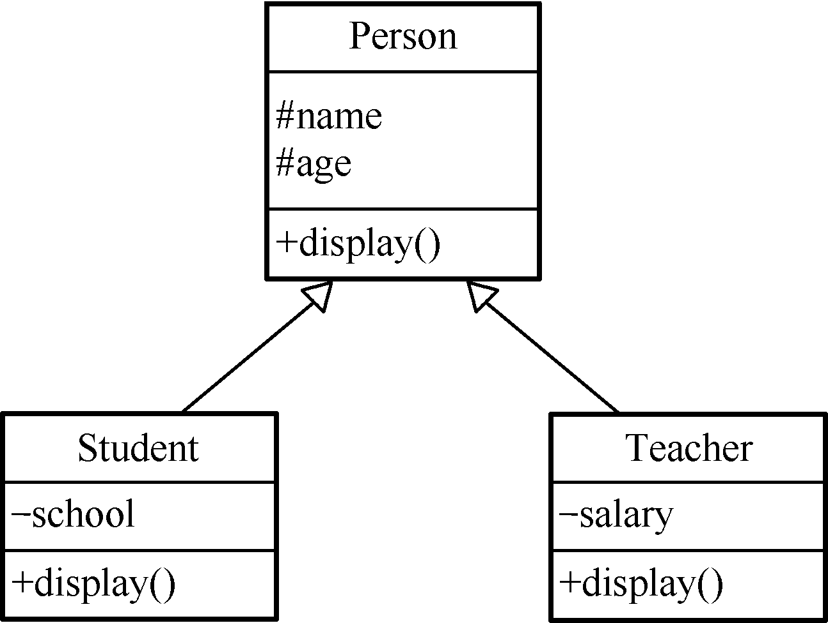
程序设计方法
2.面向对象程序设计（Object Oriented Programming，OOP）

Slide 21
程序设计规范
1．基本要求
2．可读性要求
3．结构化要求
4．正确性与容错性要求
5．可重用性要求

Slide 22
程序设计规范
一个良好的程序设计风格应当注重和考虑下述因素：
（1）标识符：按意命名，保留字用大写字母，使用统一的缩写规则。
（2）表达式：使用括号，使用库函数，条件化简，函数与过程。
（3）模块化：模块的独立性（高内聚、低耦合），模块的规模适中。
（4）程序行的排列格式：排列格式美观，层次分明，使用统一的缩进格式，同一嵌套深度并列的语句对齐。
（5）注释：添加必要的注释，以说明程序、过程和语句等的功能及注意事项。

Slide 23
第一周第一次作业：
（1）仔细阅读第1章中的内容
（2）熟悉CodeBlocks编程环境
（3）完成网上教学平台上的作业

